Slide 1
프로젝트 중간발표
2014 어셈블리 프로그래밍

Slide 2
01 소개
02 알고리즘
03 대상파일
04 역할분담
05 계획
06

Slide 3
01 소개
프로젝트 설명
인터페이스 콘솔 사용
확장자 cpd, dcpd 사용
testfiles의 파일특성을 고려
testfiles를 압축, 압축 해제하는 프로그램 제작

Slide 4
02 알고리즘
01 소개
03 대상파일
04 역할분담
05 계획
06

Slide 5
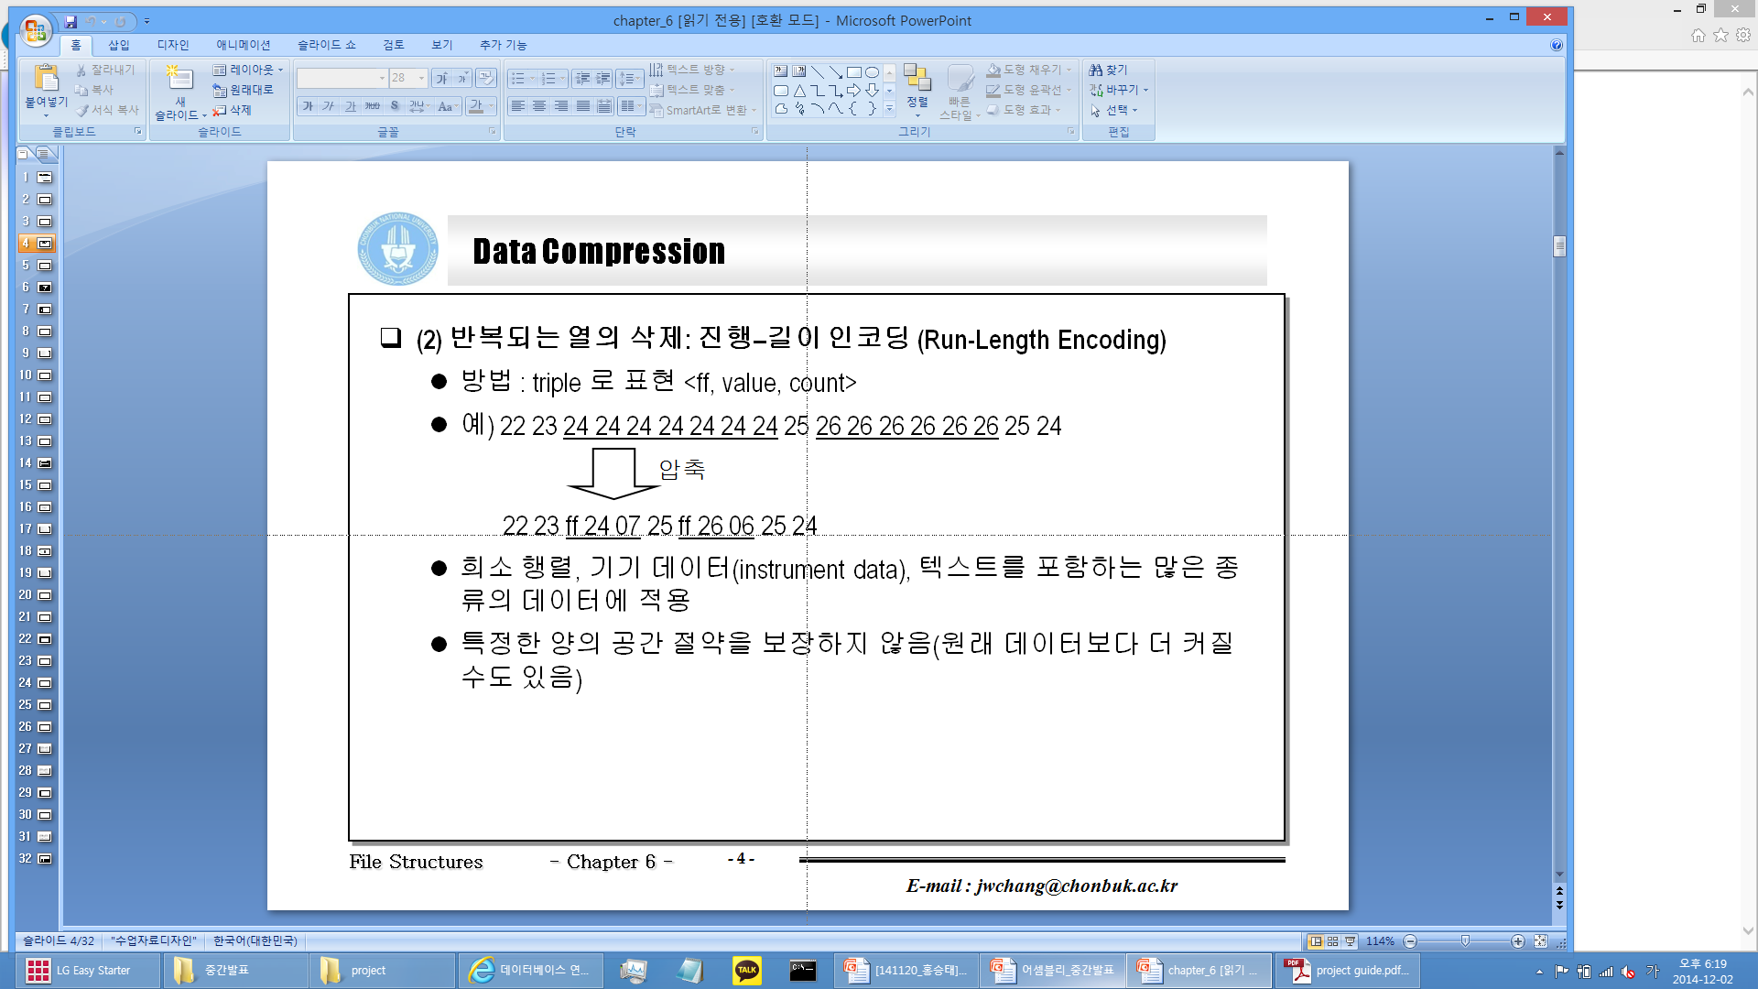
02 알고리즘
Run length
가장 기본적인 알고리즘
반복되는 열 삭제
반복된 횟수로 표현
원래 데이터보다 더 커질 수도 있음
탈출문자
반복횟수
반복문자

Slide 6
02 알고리즘
LZ
가장 널리 쓰이는 알고리즘
과거에 반복되는 패턴을 찾아 그곳을 최대한 활용
여러 번 사용된 문자열을 기존 문자열의
상대적 위치와 일치하는 길이만을 저장
LZ77, LZSS, LZ78, LZW

Slide 7
02 알고리즘
LZ
CDEFABABABABABAJKL
CDEFAB[E, 2, 9]JKL
탈출문자
활용 길이
떨어진 거리

Slide 8
02 알고리즘
Huffman code
가장 많이 알려진 압축 알고리즘
“파일내의 출현빈도가 문자마다 다르다”는 사실에 착안
문자의 발생빈도 검사
빈도가 높은 문자에 적은 bit할당

Slide 9
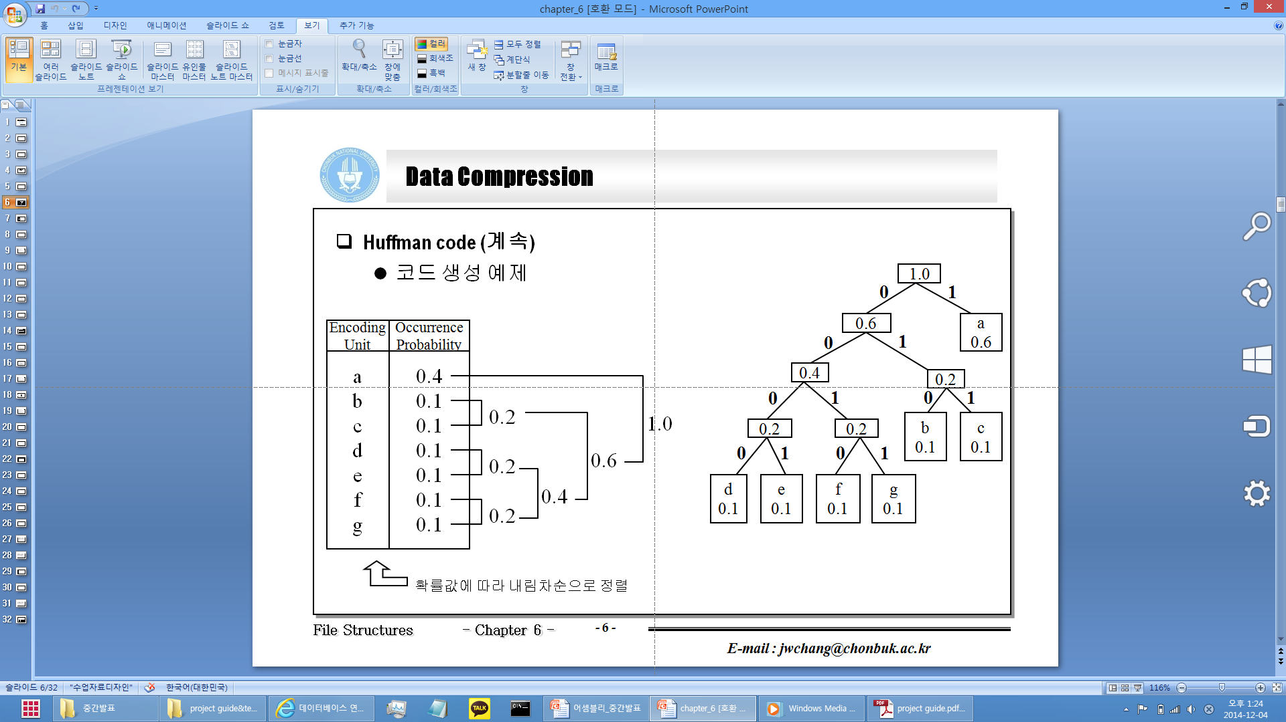
02 알고리즘
Huffman code
aagbaeacdbaaefgafadca
a : 1
b : 010
c : 011
d : 0000
e : 0001
f : 0010
g : 0011
1100110101001100100000101100010010001110010100000111

Slide 10
03 대상파일
01 소개
02 알고리즘
04 역할분담
05 계획
06

Slide 11
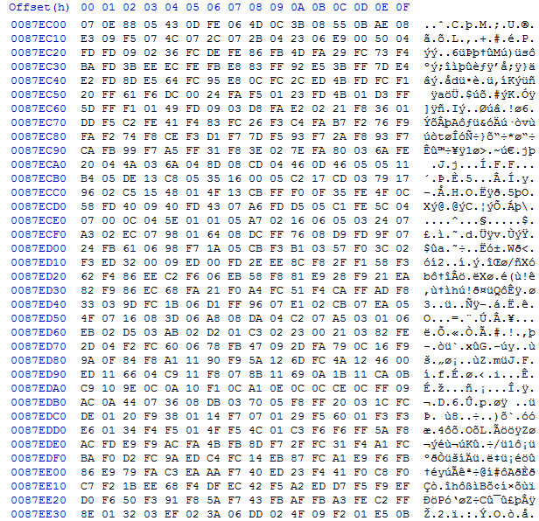
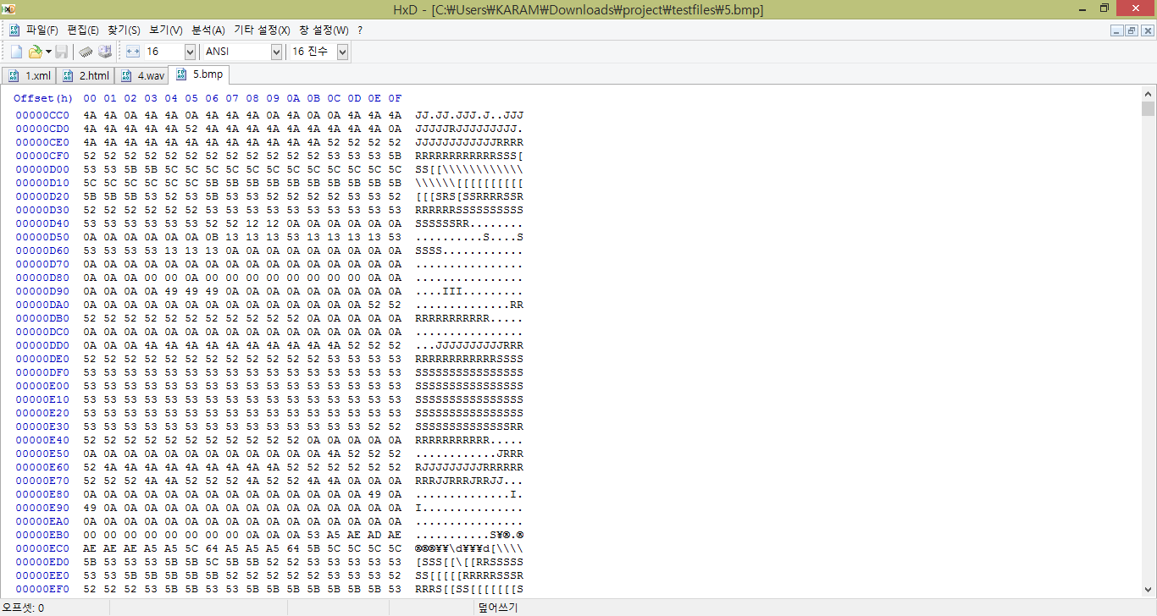
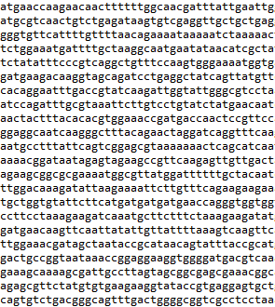
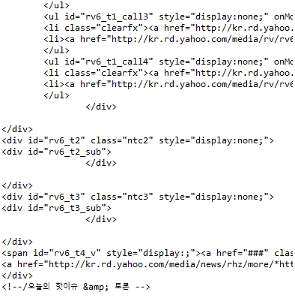
03 대상파일
대상 파일
특징분석
알고리즘
1.xml
2.html
3.fna
4.wav
5.bmp
span, div 등 특정 단어를 반복적으로 사용
LZ
a,t,g,c 등 한정 된 문자만 사용
Huffman code
특징을 찾기 어려움
같은 바이트가 연속적으로 등장
Run length

Slide 12
03 대상파일
대상 파일
특징분석
알고리즘
1.xml
2.html
3.fna
4.wav
5.bmp
span, div 등 특정 단어를 반복적으로 사용
LZ
a,t,g,c 등 한정 된 문자만 사용
Huffman code
특징을 찾기 어려움
같은 바이트가 연속적으로 등장
Run length

Slide 13
04 역할분담
01 소개
02 알고리즘
03 대상파일
05 계획
06

Slide 14
04 역할분담
역할분담
중간&기말발표
Lz알고리즘 구현
ppt제작
김지원
기말발표
Huffman&Run length알고리즘 구현
ppt제작
김가람

Slide 15
05 계획
01 소개
02 알고리즘
03 대상파일
04 역할분담
06

Slide 16
05 계획
진행상황
01
프로그램
2014.11.24
1
프로그램 뼈대 구상
2014.11.25
2
파일 입출력 공부
2014.11.26
3
Main 함수 제작
02
Run length
03
Huffman
2014.11.27
1
알고리즘 공부
1
알고리즘 공부
2014.11.28
2
Compress 함수 제작
2
우선순위 큐 제작
2014.12.01
3
Decompress 함수 제작
3
Compress 함수 제작
04
LZ
2014.12.02
4
Decompress 함수 제작
1
알고리즘 공부
2014.12.03
1
ppt제작
2014.12.04~
1
중간발표준비

Slide 17
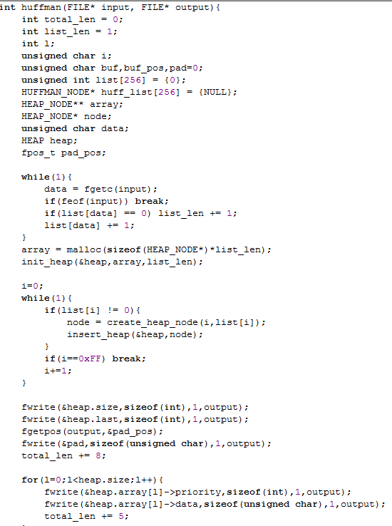
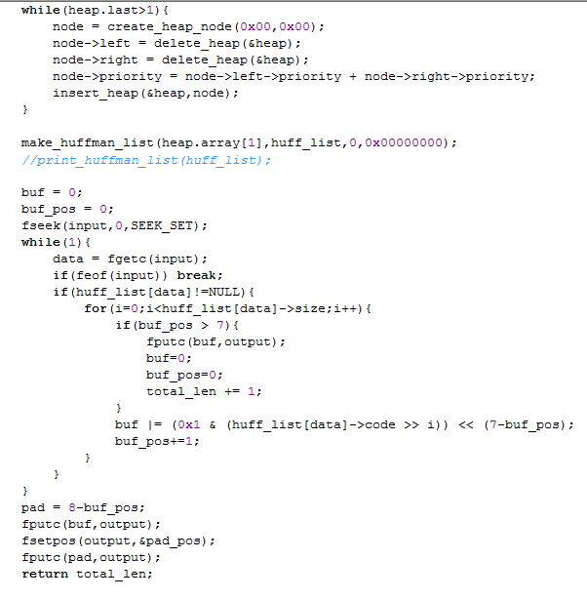
05 계획
진행상황
compress.c

Slide 18
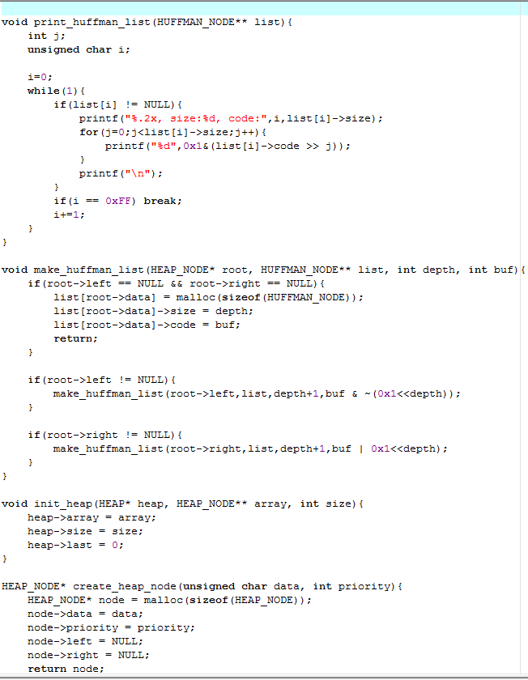
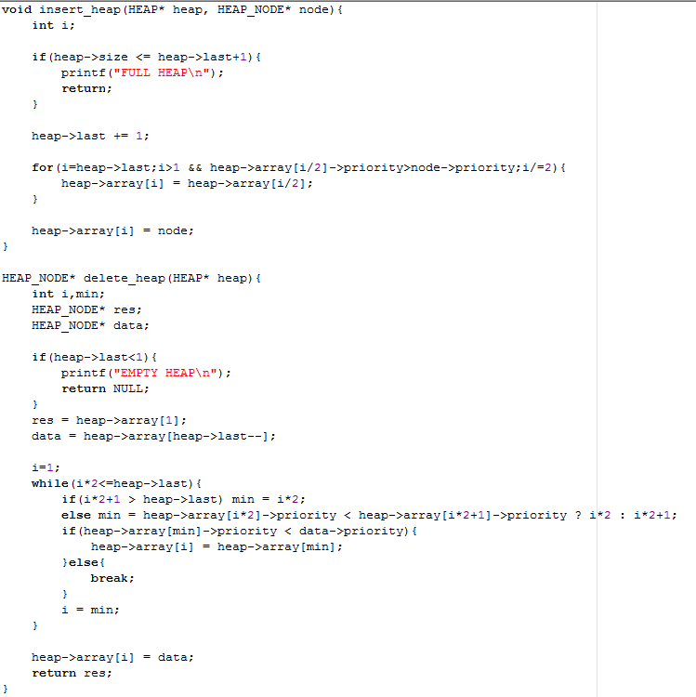
05 계획
진행상황

Slide 19
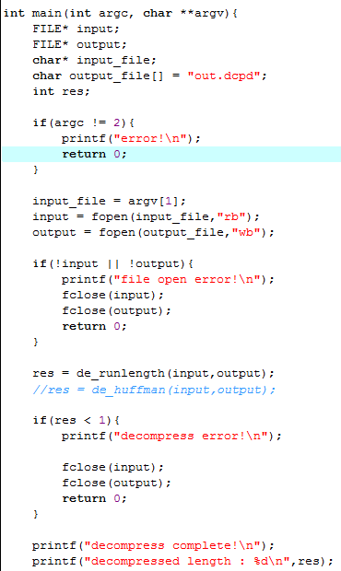
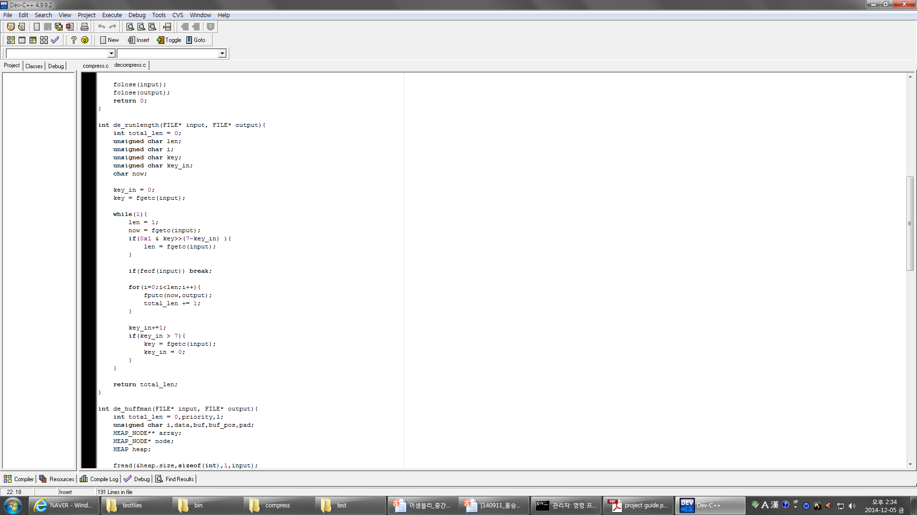
05 계획
진행상황
decompress.c

Slide 20
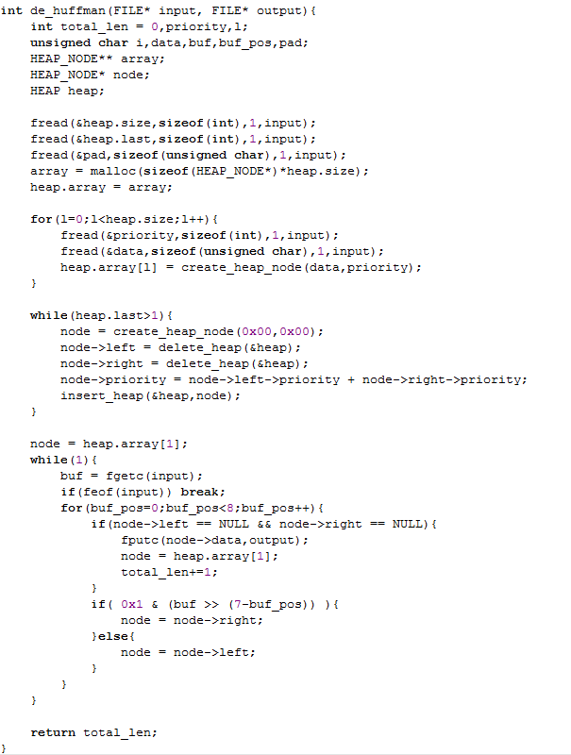
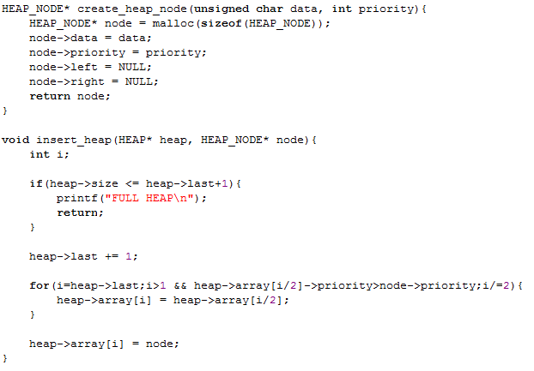
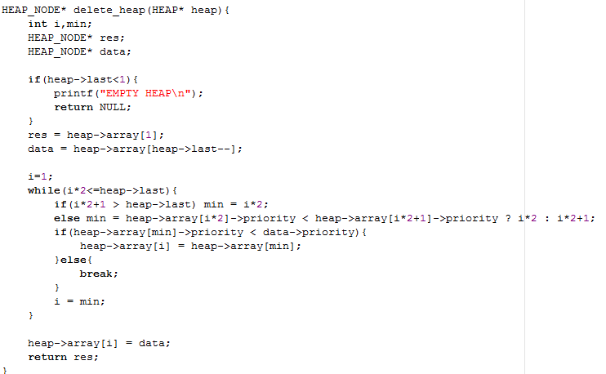
05 계획
진행상황

Slide 21
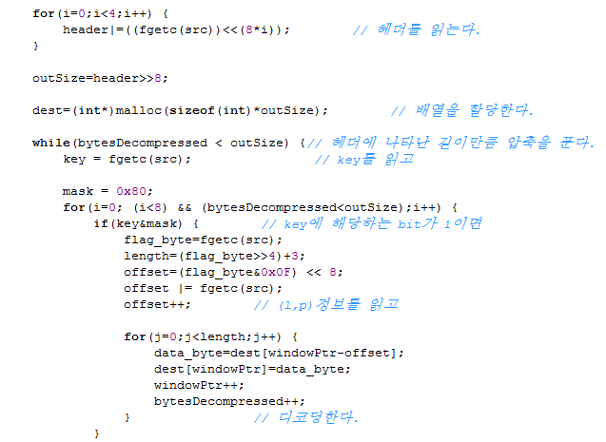
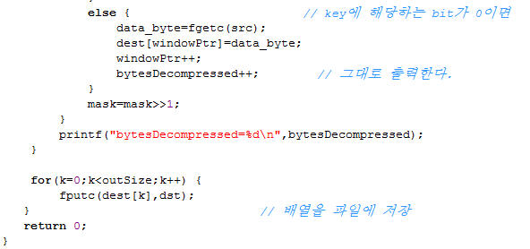
05 계획
진행상황
LZ

Slide 22
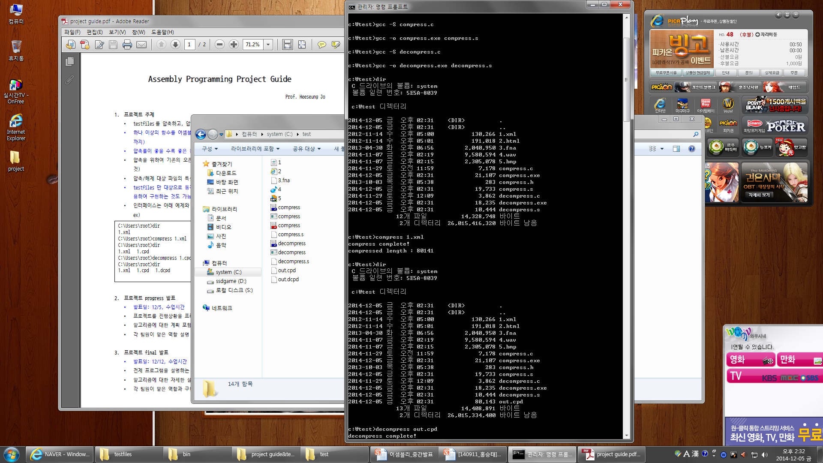
05 계획
진행상황

Slide 23
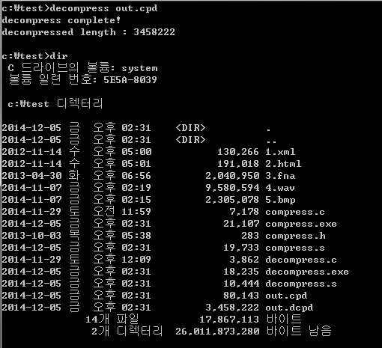
05 계획
진행상황

Slide 24
05 계획
진행계획
2014.12.06
1
Window, Lookahead 버퍼 구현
>
2014.12.07
2
Compress&Decompress 함수 제작
>
2014.12.08
3
주요 함수 어셈블리로 구현
>
2015.12.09
4
성능 테스트 및 main 함수 수정
>
2015.12.10
5
ppt제작&최종 발표준비
>
2015.12.11
6
프로젝트 종료

Slide 25
06 Q&A
01 소개
02 알고리즘
03 대상파일
04 역할분담
05 계획

Slide 26
06
Q&A

Slide 27
감사합니다

